Slide 1
ERP在互联网和移动应用中的开发实践
谈少民 2017 03
Notes:
结合微软在这些设计模式中所做的贡献，例如NodeJS ,Mono,
结合中国ERP厂商的努力。

Slide 2
谈少民
98年开始写程序的程序员一枚，主攻.net，网名编写人生，原金蝶K3 Cloud 主架构师，现任鼎捷E10 ERP技术总监。
Notes:
1分钟

Slide 3
代码 + 配置 （千万行）
ERP应用软件的特点
1
2
3
4
5
6
Digiwin E10
ERP
50
Kingdee EAS
2010
100
Windows Vista
2007
1000
Notes:
中大型的ERP动辄5百万~千万的代码量，（E10仅平台部分就有129.5万行有效代码，业务层：服务端2000个dll，客户端1300个dll ,配置4000万行）

Slide 4
产值低
Notes:
虽产品售价高，但定制化多，单位产值低，所以后面的方案都是针对ERP行业特性，否则就是耍牛氓

Slide 5
发展历程... ...
Notes:
所谓合久必分，分久必合

Slide 6
服务端渲染
php
网络
View + Data + JS
逻辑
逻辑
Notes:
1分钟
PHP ASP.NET 都是典型的服务端渲染的模型，U9典型案例
优点：利用之前windows编程经验；
缺点：页面内交互时设计蹩脚，举例一个订单上物料开窗，需要大量的上下文数据xu'y，单位运行消耗大，技术不能移植到移动开发。

Slide 7
客户端渲染
C#
Data
网络
JavaScript
Object C
交互逻辑
业务逻辑
Notes:
1分钟
IPhone、安卓等的原生开发，各类JS MVVM开发都属于这类；ERP周边都用这个开发，短平快
优点：开发灵活性、性能以及体验都是最好的。
各个终端开发的代码无法重用，对于ERP这种低产值软件是极大的负担，最终的结果是某个端（windows或web）是发展的重点，其他的端是完全独立开发。

Slide 8
统一成Web应用
Hybrid App
Data
网络
JS Html CSS
业务逻辑
交互逻辑
Notes:
2分钟
Hybrid app 客户端全部使用Web，所谓的应用程序其实就是Web浏览器；ERP周边应用开始转为此方法。
优点：大量逻辑代码可以重用，但仍然使用JavaScript。
缺点：性能差，大量的JavaScrpt管理困难；

Slide 9
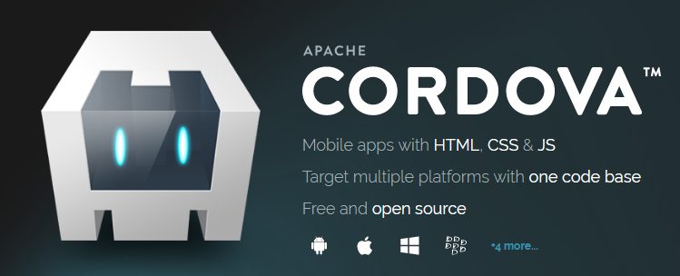
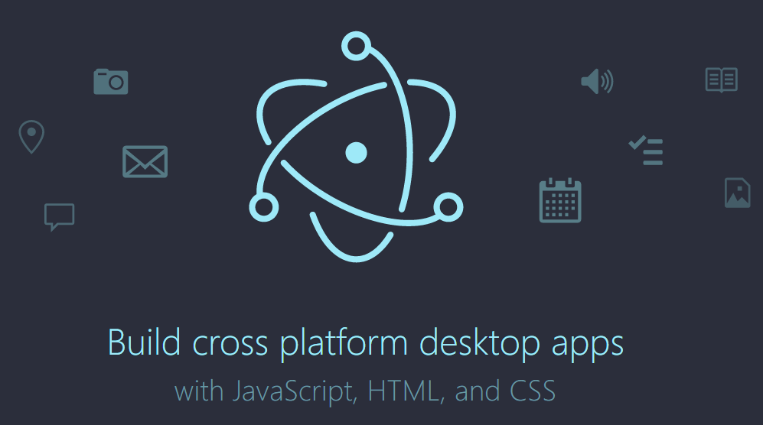
Notes:
http://cordova.apache.org/
https://electron.atom.io/

Slide 10
客户端Model层复用
Js + 原生
Data
网络
业务逻辑
交互逻辑
Notes:
3分钟
将逻辑封装在JS代码中，实现各个终端的重用，但渲染层各自平台独立，例如NativeScript,Fuse, React Native，参考:https://www.qcloud.com/community/article/171；
优点：大量逻辑代码可以重用，体验几乎接近原生。
当产品规模越来越大时，JavaScript的工程化就要求越来越高，而且，程序员其实要学习服务端编程语言（C#\Java），JavaScript两种语言；

Slide 11
Node.js® is a JavaScript runtime built on Chrome's V8 JavaScript engine.
ChakraCore
Node.JS
V8 API
V8
或
Chakra Shim
ChakraCore
Notes:
https://nodejs.org/en/
https://unity3d.com/cn
https://github.com/nodejs/node-chakracore <Node.js on ChakraCore>
https://www.oschina.net/question/12_2148805 《在 C 和 C# 中嵌入 ChakraCore 引擎的示例代码》
https://github.com/robpaveza/jsrt-dotnet 《开源的封装ChakraCore，与.net交互》

Slide 12
Notes:
https://nodejs.org/en/
https://unity3d.com/cn
https://www.oschina.net/question/12_2148805 《在 C 和 C# 中嵌入 ChakraCore 引擎的示例代码》
https://github.com/robpaveza/jsrt-dotnet 《开源的封装ChakraCore，与.net交互》

Slide 13
Open source framework for building truly native mobile apps
with Angular, TypeScript or JavaScript.
@Component({
selector: "calculator",
template: `
<GridLayout rows="auto,*" columns="*">
<!--Dispalyer-->
<StackLayout row="0" style="font-size:60;color:#fff;height:120;background-color:rgba(0,0,0,0.8);text-align:right;vertical-align:bottom;">
<Label [text]="counter" #displayer></Label>
</StackLayout>
<!--Keyboard-->
<keyboard row="1" [onKeyBoardClicked]="onKeyBoardClicked"></keyboard>
</GridLayout>
`,
directives:[Keyboard]
})
export class AppComponent implements OnInit, AfterViewInit{
public counter: string = '';
Notes:
http://www.jianshu.com/p/31c3890c51ce 《使用Nativescript和Angular2构建跨平台APP》

Slide 14
服务端Model层复用
业务逻辑
Data
网络
Model
View
交互逻辑
Notes:
5分钟
将逻辑封装在服务端代码中，实现各个终端的重用，但渲染层各自平台独立。
优点：
- 几乎所有的代码集中在服务器段，开发简易，允许利用现有技能。
- 各个终端的大量逻辑代码可以重用，
- 体验几乎接近原生。
弊端：
- 需要额外的服务器作为终端服务器，而且开销还不小；
- 只能静态的负载均衡（每个连接开始时决定一台机器，之后就不能移动了），不能动态平衡（做不到单个方法的平衡，对应服务器崩溃只能重登录）；
-

Slide 15
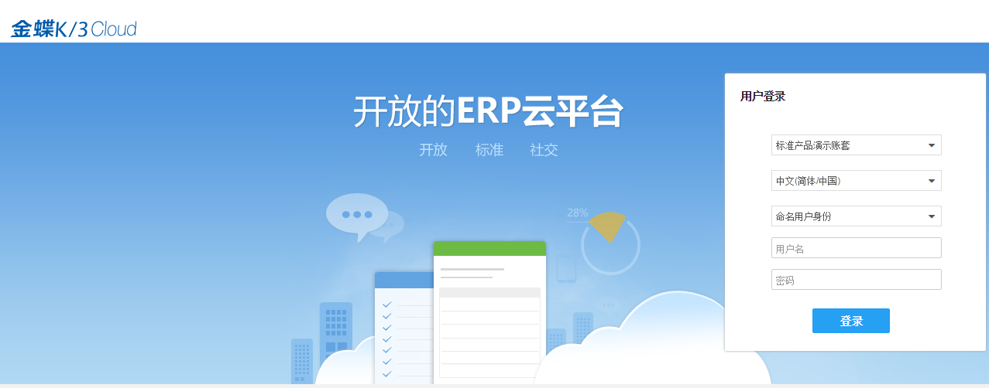
案例
http://open.kingdee.com/K3Cloud/DemoCenter/Index.aspx
Notes:
实际负载情况好于预期 2000并发

Slide 16
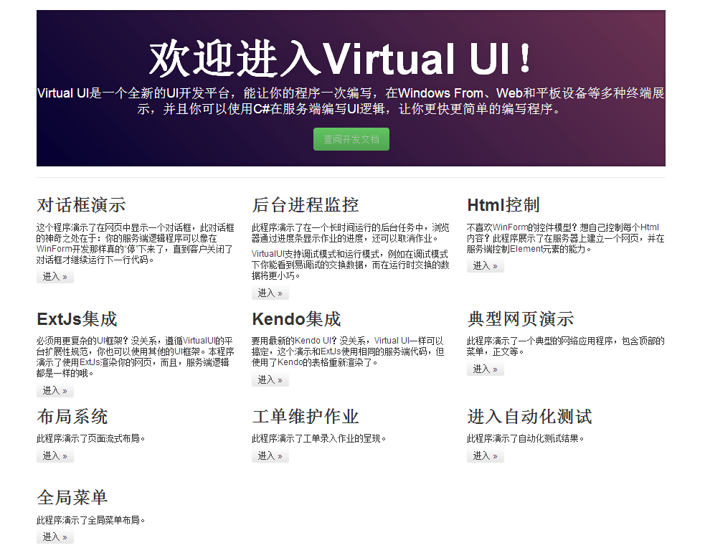

Slide 17
Virtual UI
void btnLogoOn_Click(object sender, EventArgs e) {
if (this.txtUserName.Text == "abc") {
this.txtUserName.Text = "你竟敢点我！";
}
else{
this.txtUserName.Text = "你赢了！";
}
}
public class LogOnWindow : Window {
private TextBox txtUserName;
private ProgressBar progressBar;
private TextBox txtForPanel;
public LogOnWindow(string name) {
this.Name = name;
Label labUserName = new Label() {
Text = "用户名：" };
Button btnLogoOn = new Button() {
Width = 500, Height = 50, Text = "登录" };
txtUserName = new TextBox() {
Text = "请输入用户名..." };
this.Controls.Add(labUserName);
this.Controls.Add(txtUserName);
this.Controls.Add(btnLogoOn);
btnLogoOn.Click += btnLogoOn_Click;
}

Slide 18
Virtual UI
...//创建新画面
<Window Oid="1">
<Controls Length="2">
<Item Index="0">2</Item>
<Item Index="1">3</Item>
<Item Index="2">4</Item>
</Controls>
</Window>
<Label Oid="2">
...
</Label>
<TextBox Oid="3">
...
</TextBox>
<Button Oid="4">
<Click>Post</Click>
...
</Button>
...
... //提交变更和事件
<TextBox Oid="3" Action="Edit">
<Text>abc</Text>
</TextBox>
...
<Events>
<EventArgs Oid="1" SenderId="6" EventName="Click">
...
</EventArgs>
...
</Events>
... //接收业务处理后的变更
<TextBox Oid="3" Action="Edit">
<Text>你竟敢点我！</Text>
</TextBox>

Slide 19
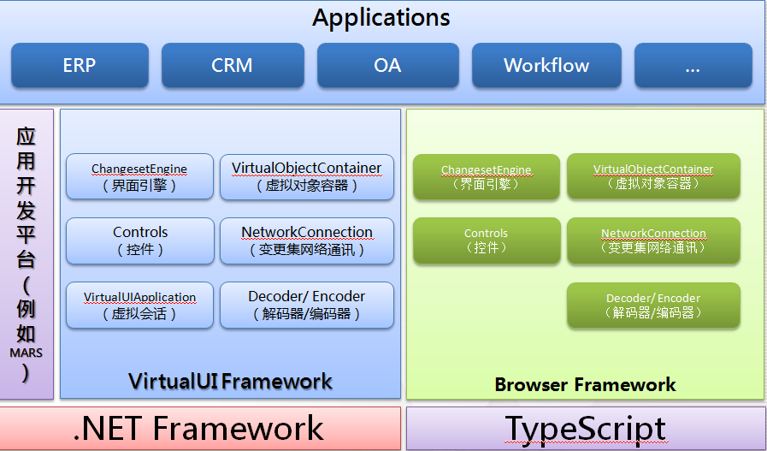
Virtual UI

Slide 20
谢谢

